Slide 1

计算机网络期末复习分享
分享人：李璠志
日 期：2026年1月6日

Slide 2


目录
CONTENTS
填空简答
内容概述
前辈资源
重点突破
情景引入

Slide 3

Part 1
情景引入

Slide 4
情景引入
当我们键入一个网址，会发生什么呢？

Slide 5
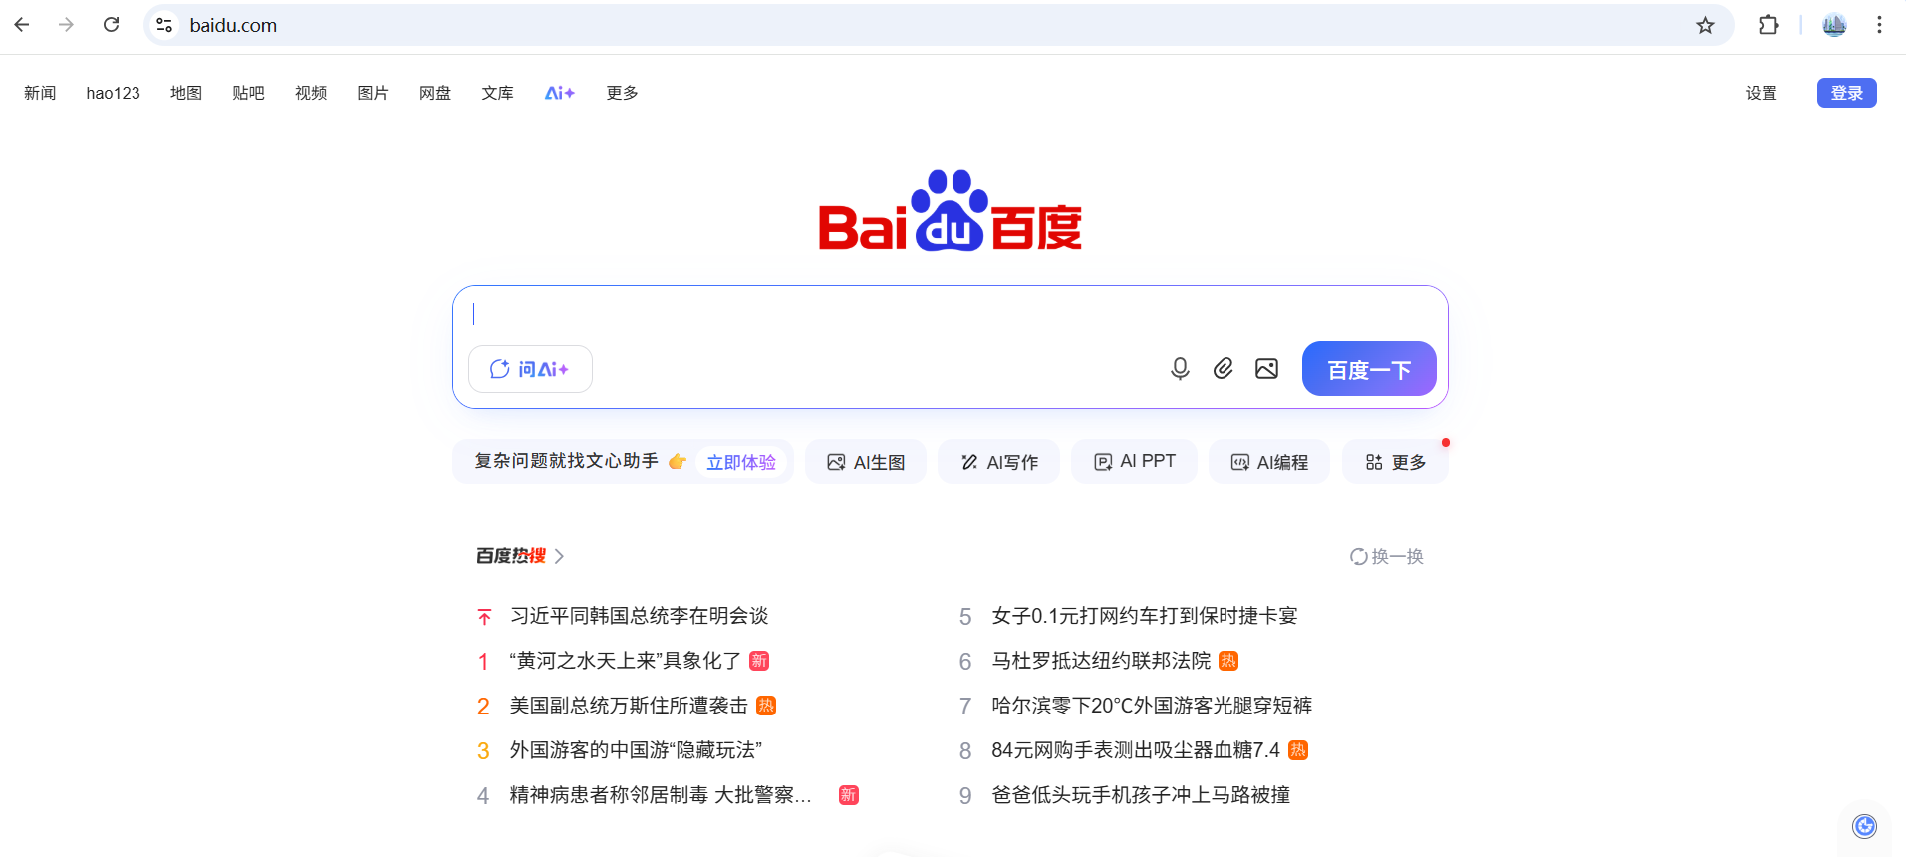
情景引入
当我们键入一个网址，会发生什么呢？

Slide 6
情景引入
第一阶段：寻找终点 —— DNS 解析
情境：你只知道百度的“名字”（域名），但网络只认“身份证号”（IP 地址）
浏览器缓存/系统缓存：先看电脑记没记住过这个 IP
DNS 查询：如果没有，电脑会向递归服务器（通常是运营商提供）发问
层层寻找：如果递归服务器也不知道，它会去问根域名服务器、TLD顶级域名服务器，最后找到百度权威 DNS
第二阶段：建立连接 —— TCP 三次握手
情境：拿到 IP 后，你的电脑要和服务器打个招呼，确认双方都能正常收发
第一次握手：客户端发送 SYN报文（兄弟你在吗？收到请回答）
第二次握手：服务器回传 SYN+ACK 报文（兄弟我在呢，你能听到我说话吗？）
第三次握手：客户端发送 ACK报文（我能听到，我们开始传数据吧）

Slide 7
情景引入
第三阶段：数据传输——发送HTTP请求
情境：握手成功，开始把你的网页请求（HTTP）层层打包
1.浏览器向服务器发送一个 HTTP 请求报文，其中包含了请求的资源路径、请求方法等信息
2.服务器接收到请求报文后，会返回一个 HTTP 响应报文，其中包含了资源内容、响应状态码等信息
3.浏览器接收到响应报文后，会对资源内容进行解析，并将其显示在浏览器中
第四阶段：断开连接 —— TCP四次挥手
情境：当客户端和服务器之间数据传输完成，要断开连接
第一次挥手：客户端：兄弟我没东西要传了，我要断开连接了
第二次挥手：服务器：好的，我知道了，我还有点东西没传完，我传完了告诉你
第三次挥手：服务器：兄弟，我东西都传好了，我们可以断开连接了
第四次挥手：客户端：好的，我们断开吧

Slide 8
Part 2
内容概述

Slide 9
内容概述
协议
网络协议（network protocol），简称为协议，是为进行网络中的数据交换而建立的规则、标准或约定
三要素
语法：数据与控制信息的结构或格式
语义：需要发出何种控制信息，完成何种动作以及做出何种响应
同步：事件实现顺序的详细说明

Slide 10
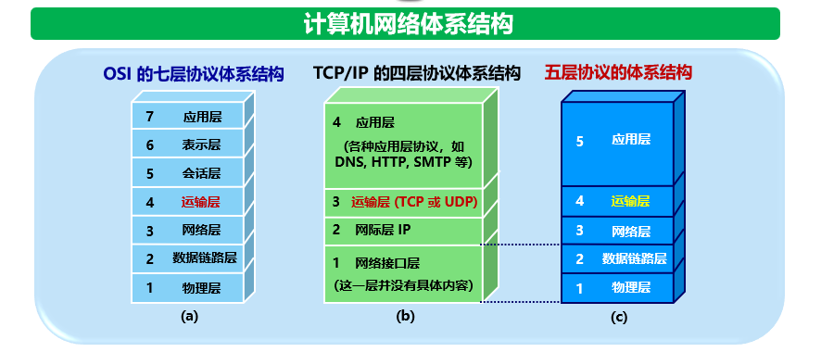
内容概述

Slide 11
内容概述
各层有哪些具体的协议？
（1）数据链路层
PPP (Point-to-Point Protocol)：点对点协议，主要用于在两个节点之间建立直接连接，例如拨号上网。

Slide 12
内容概述
各层有哪些具体的协议？
（2）网络层
IP (Internet Protocol)：网际协议，这是网络层的核心协议。它负责为每个设备分配唯一的 IP 地址，并实现数据包的寻址和路由。IP 协议是无连接的、不可靠的。
ARP (Address Resolution Protocol)：地址解析协议，用于将 IP 地址解析为MAC 地址。当一个设备需要向另一个设备发送数据时，它首先需要知道目的设备的 MAC 地址。
ICMP (Internet Control Message Protocol)：网际控制报文协议，用于在网络设备之间传递控制消息，例如报告网络错误或进行网络诊断。我们常用的 `ping` 命令就是基于 ICMP 协议实现的。

Slide 13
内容概述
各层有哪些具体的协议？
（3）传输层
TCP (Transmission Control Protocol)：传输控制协议，提供面向连接的、可靠的、基于字节流的传输服务。它会确保数据完整、有序地到达。适用于对可靠性要求高的应用，如文件传输、网页浏览。
UDP (User Datagram Protocol)：用户数据报协议，提供无连接的、不可靠的传输服务。它传输效率高，但不能保证数据一定到达或顺序正确。适用于实时性要求高、但对少量丢包不敏感的应用，如视频会议、在线游戏、DNS 查询。

Slide 14
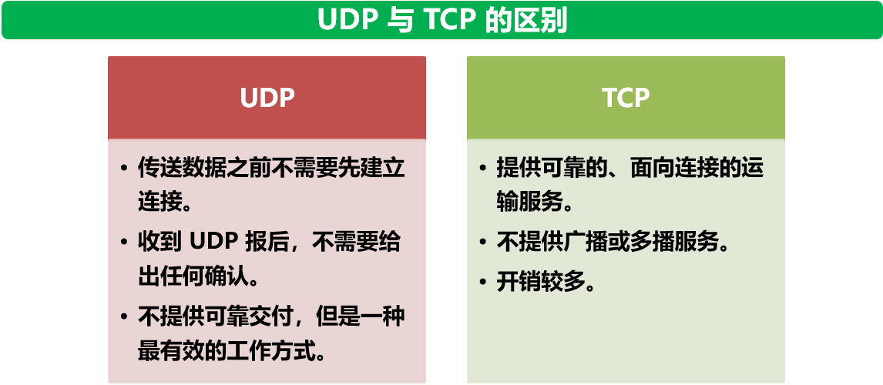
内容概述
各层有哪些具体的协议？

Slide 15
内容概述
各层有哪些具体的协议？
（4）应用层
HTTP (HyperText Transfer Protocol)：超文本传输协议，用于从万维网服务器传输超文本到本地浏览器的协议。这是我们访问网页时最常用的协议。
HTTPS (HyperText Transfer Protocol Secure)：HTTP 的安全版本，通过 SSL/TLS 协议进行加密，保障数据传输的安全性。
FTP (File Transfer Protocol)：文件传输协议，用于在网络上进行文件传输。

Slide 16
内容概述
各层有哪些具体的协议？
（4）应用层
SMTP (Simple Mail Transfer Protocol)：简单邮件传输协议，用于发送电子邮件
POP3 (Post Office Protocol version 3) 和 IMAP (Internet Message Access Protocol)：这两种协议都用于接收电子邮件。POP3 倾向于从服务器下载邮件后删除，而 IMAP 则在服务器上同步邮件，更加灵活
DNS (Domain Name System)：域名系统，用于将域名（如 `www.google.com`）解析为 IP 地址
DHCP (Dynamic Host Configuration Protocol)：动态主机配置协议，用于自动为网络中的设备分配 IP 地址等网络配置信息

Slide 17
Part 3
重点突破

Slide 18
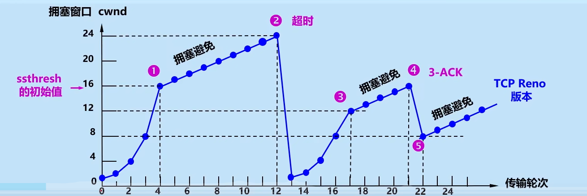
重点突破
拥塞控制算法

Slide 19
重点突破
拥塞控制算法
假设一个TCP 连接初始慢开始门限值ssthresh为8（单位为报文段），当 拥塞窗口cwind 增长到10时出现了网络拥塞而进入拥塞避免。请根据TCP 拥塞控制的慢开始和拥塞避免机制，描述该TCP连接从第1轮到第12轮传 输过程中，每轮分别采用什么机制？每轮拥塞窗口cwind多大？以及ssthresh 多大？

Slide 20
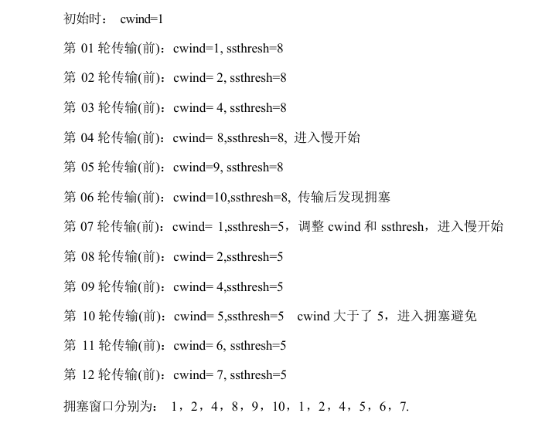
重点突破
拥塞控制算法

Slide 21
重点突破
地址聚合算法
有如下四个/24地址块，请进行最大可能的聚合
A.212.56.132.0/24
B.212.56.133.0/24
C.212.56.134.0/24
D.212.56.135.0/24

Slide 22
重点突破
地址聚合算法
A.212.56.10000100.0/24
B.212.56. 10000101.0/24
C.212.56. 10000110.0/24
D.212.56. 100001111.0/24
共同前缀22位
212.56.132.0/22

Slide 23
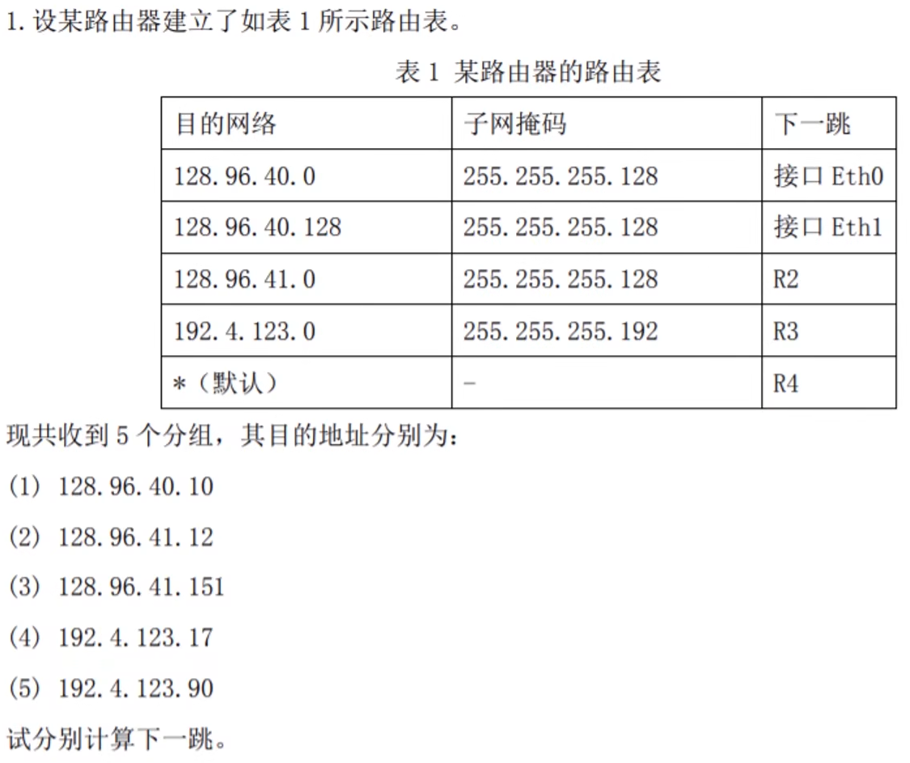
重点突破
路由表下一跳

Slide 24
重点突破
路由表下一跳
（1）128.96.40.10
255.255.255.128
按位相与得：
128.96.40.0
因此该分组目的站IP：
128.96.40.0
下一跳：接口Eth0

Slide 25
Part 4
填空简答

Slide 26
填空简答
1. 服务和协议的区别和联系
协议：控制两个对等实体进行通信的规则的集合。
服务：在协议的控制下，两个对等实体间的通信使得本层能够向上一层提供服务。
要实现本层协议，还需要使用下层所提供的服务。
2. 设备相关
设备 | 工作层 | 主要功能
中继器 | 物理层 | 延长信号传输距离
网桥 | 数据链路层 | 基于 MAC 地址转发帧，连接局域网段
路由器 | 网络层 | 基于 IP 地址转发数据包，连接不同网络
网关 | 应用层（可跨层） | 不同协议间的转换

Slide 27
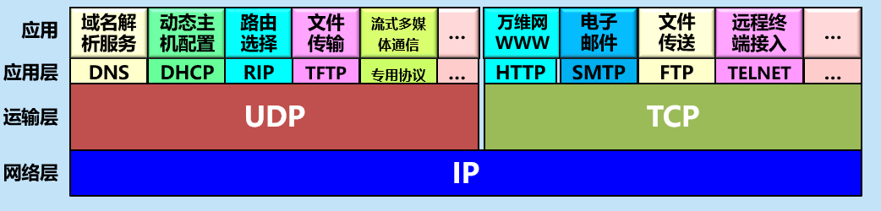
填空简答
3.使用 UDP 和 TCP 的典型应用和应用层协议

Slide 28
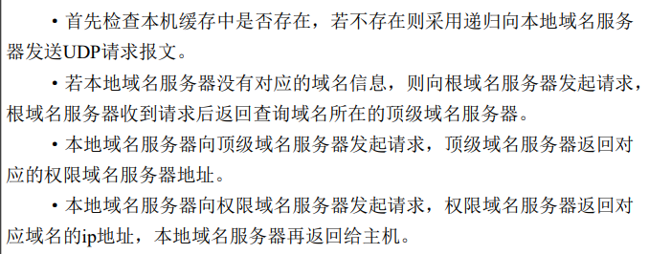
填空简答
4. DNS域名解析协议执行过程
5. UDP相比IP
（1）检测数据，而不是只首部
（2）增加了端口号，实现了端口到端口的通信
（3）IP分组只实现了源主机到目标主机的通信，不包含双方进程的信息

Slide 29
填空简答
6.试从网络层、数据链路层的数据收发原理出发，说明同样作为数据收发设备的网桥和路由器，为什么网桥的端口不需要有物理地址而路由器的端口需要有 IP 地址和物理地址？
（1）网桥不作为任何主机发送数据帧的直接接收方，而是通过端口直接将其所在网段的所有数据包全部收下来，分析后再决定是否转发;所以网桥不需要物理地址在网络层的数据发送过程中
（2）如果目的IP与本机IP不在同一网段，则需要将IP数据报交由下一跳路由器/网关间接转发，所以需要在网络层将下一跳网关/路由器标识出来
（3）要从当前节点通过链路层将数据传输到网关，需要在封装链路层帧的时候，将网关的物理地址作为接收地址，所以路由器接口需要物理地址

Slide 30
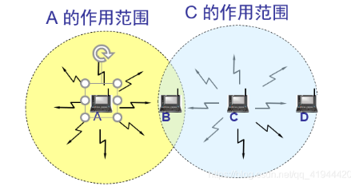
填空简答
7.隐蔽站问题
由于无线信号覆盖范围和穿透能力有限，A 和 C 检测不到彼此的无线信号，都以为 B 是空闲的，因而都向 B 发送数据，结果发生碰撞

Slide 31
Part 5
前辈资源

Slide 32

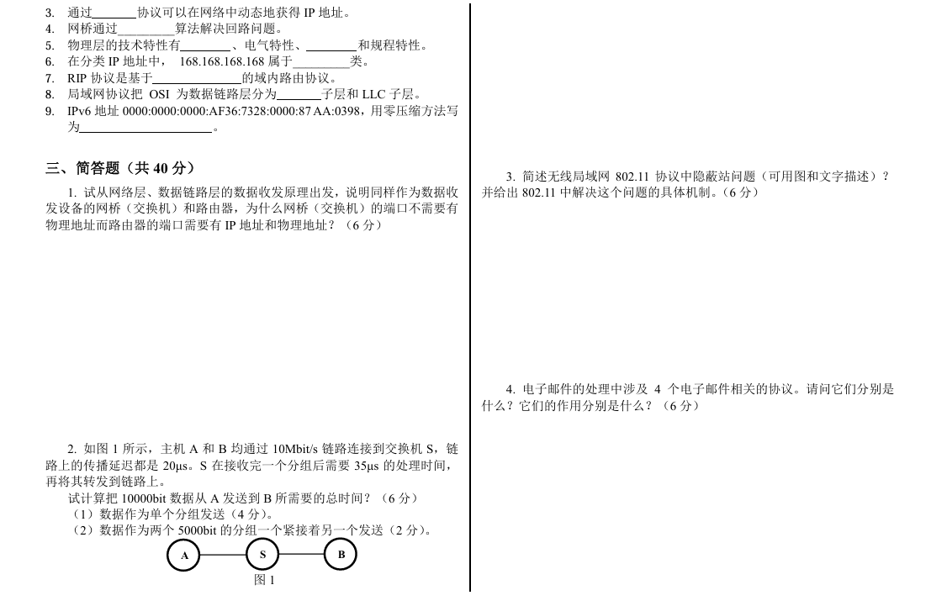
前辈资源
https://github.com/LeoMooreCST/CQUCS-Study

Slide 33
谢谢大家
计算机网络期末复习分享
分享人：李璠志
日 期：2025年1月6日

